Slide 1

Prayer Meeting for Persecuted Church Worldwide
박해받는 교회를 위한 화요기도모임
2025년 8월 5일(화) pm7:30-9:00/Zoom
회의 ID 4286956103

Slide 2
순서
찬양 5’
OPENDOORS CORE VALUE(5’)
오늘의 말씀 15’
전세계 박해 받는 교회를 위한 기도(30’)

Slide 3
신 31:8
8 너를 떠나지 아니하시며 버리지 아니하시리니 너는 두려워하지 말라 놀라지 말라.
8 He will never leave you nor forsake you. Do not be afraid; do not be discouraged.

Slide 4

OPEN DOORS CORE VALUE/핵심가치
1. 우리는 그리스도의 몸의 지체이다.
We are part of the Body of Christ.
2. 우리는 박해 받는 교회를 섬긴다.
We are Persecuted Church driven.
3. 우리는 성경의 사람이다.
We are people of the Bible.
4. 우리는 기도의 사람이다.
We are people of prayer.
5. 우리는 믿음으로 살며 사역한다.
We live and work by faith.
6. 우리는 예수 그리스도와 그의 지상명령에 헌신한다.
We are devoted to Jesus Christ and His commission.
7. 우리는 오직 하나님의 영광을 위해 사역한다.
We are motivated solely for the glory of God.

Slide 5


















STRENGTHEN WHAT REMAINS 2030
GLOBAL
STRATEGY
OVERVIEW
VERSION 1.0
November 2025
VISION
Christians engaged everywhere, strengthening the most persecuted so the global Church remains God’s faithful witness to the world.
CHANGE WE WANT TO SEE
OUTCOMES
Salt &
Light
Never
alone
Greater engagement
Speaking
out
We live our Core Values daily
We seek the success of others and work in unity
We speak the truth in love in every situation
We simplify complexity in our work
CULTURE
HOW WE EXCEL
CAPABILITIES
Covert presence
Custom agility
Connection building
Authoritative voice
PRIORITIES
Priority 1: Focus on the most persecuted
Priority 2: Grow and deepen connection with the global church
Priority 3: Create a unified end-to-end ministry.
WHAT WE MUST DO
Creates missional focus
Picks up “while preparing all” and is more about what we do vs an outcome of engagement
Carries Horizon 1 into Horizon 2 – this is where we continue work on Role Clarity, planning and Overt/Covert
CONTRIBUTION
Notes

Slide 6
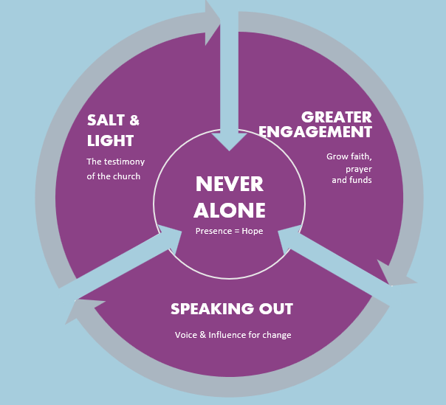
STRENGTHEN WHAT REMAINS 2030
HIGH LEVEL OVERVIEW OF THE CHANGE WE WANT TO SEE
VERSION 1.0
November 2025
Christians engaged everywhere, strengthening the most persecuted so the global Church remains God’s faithful witness to the world.
VISION
OUTCOMES

Slide 7

박해 받는 교회를 위한 기도
Prayer for Persecuted Church

Slide 8

Arise Africa Campaign
아프리카여 일어나라 폭력적 박해에 맞서서
Notes:
본 캠페인은 사하라 이남 아프리카의 폭력적인 기독교 박해 속에서 고통받고 있는 그리스도 안의 형제, 자매들을 기억하고 함께 연합하며 폭력적인 박해에 함께 맞서기 위한 사역입니다.
저희가 함께하지 않으면 이 곳의 교회들은 미래를 잃어버릴 수도 있습니다. 오픈도어는 2026년까지 이 캠페인을 진행하며 전세계 교회들이 이 폭력적인 박해에 맞서 함께 일어서기를 기대합니다. 깨어 간절히 기도해주시고 지원해주시고, 현재 아프리카에서 일어나고 있는 일들에 대해서 함께 나눠주세요.
오픈도어는 극단주의 이데올로기와 만연해 있는 폭력에 맞서기 위해 캠페인활동을 하며 변화를 만들어 낼 것입니다. 그리고 향후 4년 동안 사하라 사막 이남 아프리카의 400만 명의 기독교인들을 접촉하고 이들에게 영적, 물질적, 그리고 정신적 지원을 제공할 계획입니다.
하나님께서 돕고 계십니다. 여러분도 아프리카의 폭력적인 기독교 박해에 함께 맞서 기도해 주세요.

Slide 9

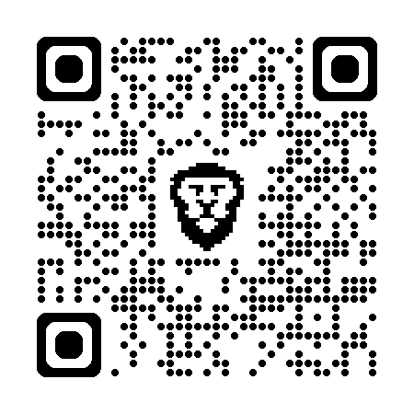
2026년 9월까지 100만명 청원 서명

Slide 10
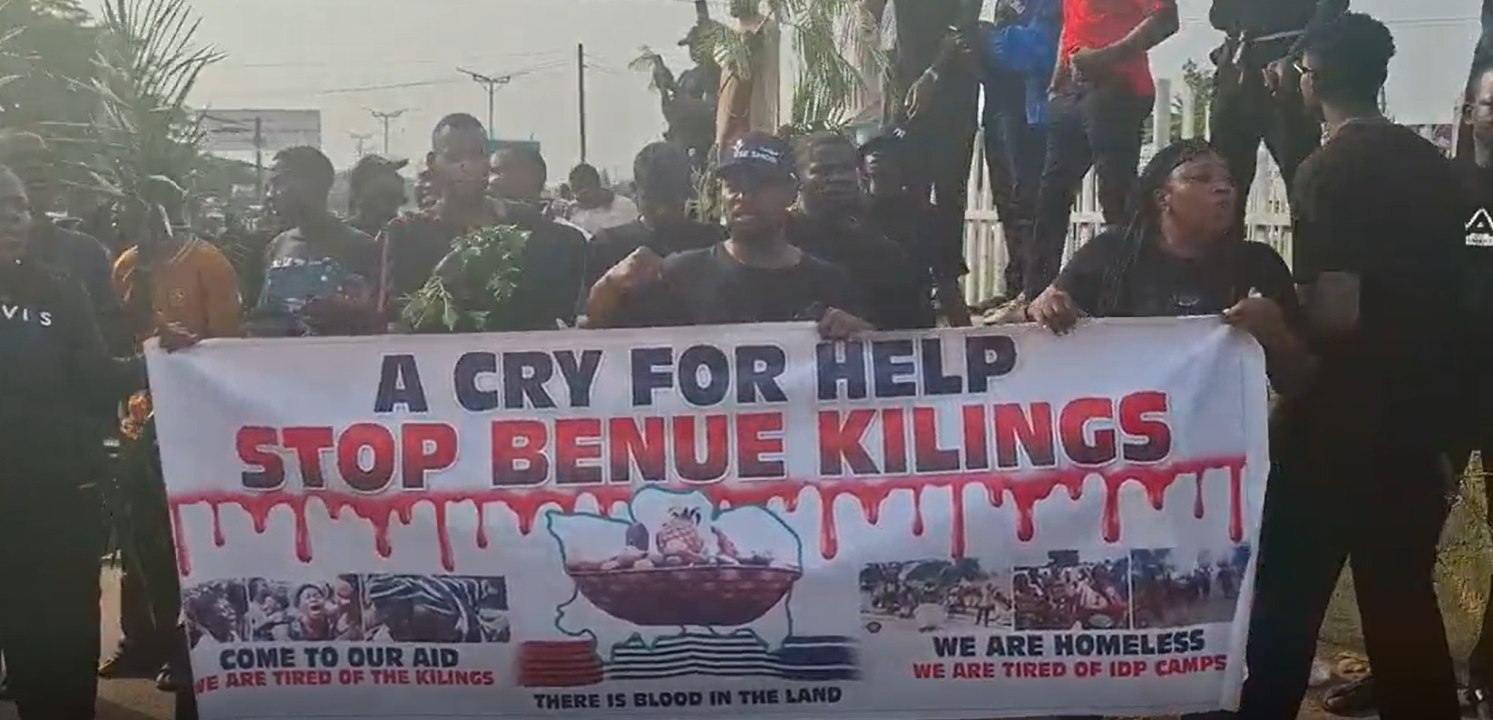
#나이지리아 | 기독교인이 주류인 베누에 지역에서 200명 이상 사망, 1000명 난민 발생
나이지리아 북부 베누에 주에서 6월 8일부터 6월 14일 사이에 구마(Guma) 지방정부 지역(LGA)에서 최소 6건의 풀라니족 무장세력의 끔찍한 공격이 있었던 것으로 알려졌습니다. 대부분의 피해자는 기독교인이며, 여성과 어린이를 포함하여 218명 이상이 사망하고, 1,000여명이 집을 잃고, 실향민이 되었습니다.
최초 공격은 6월 8일 니예프(Nyiev) 구의 우데이(Udei) 마을에서 시작되었습니다. 무장한 플라니 목동은 밭에서 일하던 농부 두 명을 총으로 쏴 죽였고, 한 주민은 부상을 입었습니다.
6월 11일, 공격자들은 구마 LGA의 우농구(Unongu) 지역인 체 이보코르(Tse Ivokor) 마을 근처에서 마체테로 일하던 여성 2명을 살해했습니다.
6월 12일, 마쿠르디(Makurdi)의 정의 개발 및 평화 재단의 자원봉사자인 아모스 우오라예프(Amos Uorayev)는 다른 4명의 청소년과 함께 시신을 수습하러 나섰다가 오후 4시경 매복 공격을 받아 살해당했습니다.
6월 13일, 주민 1명과 군인 3명으로 구성된 또 다른 수색대가 공격자들과 마주쳐 사망하는 사고가 발생했습니다. 하지만 이는 그날의 유혈 사태의 시작에 불과했습니다. 공격자들은 다음으로 마쿠르디 LGA의 아콘두토우(Akondutyough) 마을을 공격하여 주민들에게 무차별 총격을 가하고 가까이 다가오는 사람들을 마체테로 살해했습니다. 5명이 사망하고 8명이 부상을 입었습니다.
당일 밤 10시경, 공격은 400명의 국내 실향민이 대피하고 있던 옐레와타(Yelewata) IDP캠프로 확산되었고, 군대의 저항에 부딪히자 많은 국내실향민들이 피신해 있는 식량 저장 창고가 있는 옐레와테 메인 시장 지역으로 후퇴했습니다. 공격자들은 건물에 불을 지르고 총과 마체테로 도망치는 사람들을 쓰러뜨렸습니다. 목격자들의 증언에 의하면 공격자들은 “알라후 아쿠바르”(Allahu Akubar: 알라는 위대하다)를 외쳤다고 합니다. 200명이 사망했고, 5명이 부상을 입었다.
이 일련의 공격으로 최소 218명이 사망하고 6,000명 이상의 난민이 발생했습니다.
오픈도어 대변인 조 뉴하우스는 "오픈도어는 베누 주에서 발생한 공격을 강력하게 규탄합니다. 기독교인 마을에 대한 이러한 공격 패턴이 아무런 제지 없이 계속되는 것은 절대 용납할 수 없는 일입니다. 나이지리아 중부 벨트의 기독교인들은 정부가 인종이나 종교에 관계없이 모든 시민의 안전을 보장하기 위해 필요한 조치를 취할 의무가 있다는 것을 알아야 합니다."라고 말했습니다.
베누에 주의 성도들에게 하나님의 위로가 임하기를 기도합니다. 슬픔에 잠긴 사람들에게 주님의 평화와 사랑으로 찾아갈 수 있도록 기도합니다. 계속되는 폭력적인 박해 속에서 희망을 잃지 않게 하시고, 주께서 날마다강하게 하시고, 예수님께서 이미 세상을 이기셨다는 진리를 굳게 붙잡을 수 있도록 기도합니다.
나이지리아 중앙정부와 지방 정부를 위해 기도합니다. 지도자들에게 냉철한 이성과 따뜻한 가슴과 지혜를 주셔서, 이 어려움을 슬기롭게 해결하기를 기도합니다.
난민들을 위해 기도합니다. 매일 하나님의 공급하심을 경험하며, 감사한 마음을 잃지 않기를 기도합니다.
가해자들을 위해 - 그들이 회개하고 하나님께로 돌아와 그분이 구세주이심을 믿게 되기를 기도합니다.

Slide 11
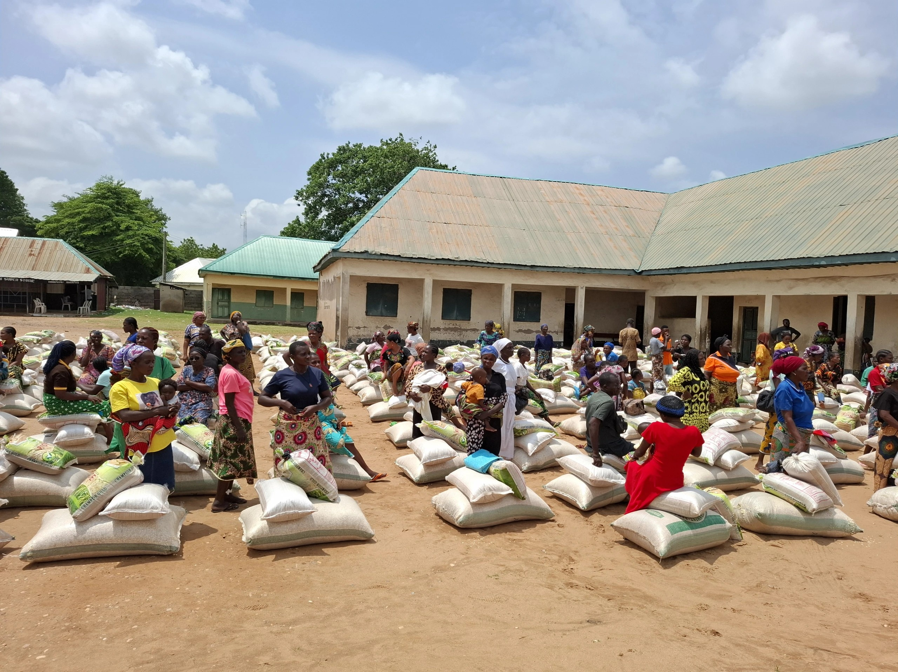
#나이지리아 | 기독교인이 주류인 베누에 지역, 구호품 전달
예레와타(Yelewata), 벤우주(Benue State)에서 발생한 파괴적인 공격 이후, 오픈도어(Open Doors)의 현지 파트너들은 300 가정에 생명을 구하는 구호 물품을 전달했습니다. 우리는 오픈도어스의 현지 교회 파트너인 버티유(Virtue)*와 이 구호 물품 전달에 대해 다시 한 번 논의했으며, 피난민 기독교인들을 위해 계속 기도할 수 있는 방법에 대해 논의했습니다.
오픈도어 현지 파트너들은 긴급 구호가 필요한 300개 기독교인 가족에게 300개의 구호 패키지를 전달했습니다. 각 패키지에는 80kg의 옥수수, 25kg의 쌀, 25kg의 콩이 포함되었습니다.
우리가 도착했을 때 상황은 여전히 좋지 않았습니다. 사람들이 여전히 굶주리고 있었기 때문입니다. 누구를 인터뷰하든 문제가 무엇인지 묻자 그들은 '굶주림'이라고 답했습니다. 그게 전부였습니다.
우리는 구호 물품을 시장에서 분배할 수 없었습니다. 그 이유는 국제 시장에서 혼란을 일으킬 수 있었기 때문입니다. 사람들이 너무 많았고, 모든 사람에게 도달할 수 없었기 때문에, 우리는 단지 300개의 식량 패키지만 가지고 있었습니다. 따라서 이 식량을 분배하기 위해 다른 장소를 찾아야 했습니다. 현장에 많은 단체들이 있지만, 대부분은 실제로 식량 지원을 하지 않습니다. 피난민들은 주로 심리사회적 지원과 의료 지원을 받습니다.
우리는 어떻게 피난민들을 위해 계속 기도할 수 있을까요?
하나님이 그들의 마음을 진정으로 만져주시고 위로를 주시기를 기도합시다. 대부분의 사람들이 사랑하는 사람을 잃었어요. 또한 사랑하는 사람을 잃은 것 외에도 많은 사람들이 생계 수단을 잃었습니다. 모두 생계에 대한 감각을 잃었습니다. 하나님이 교회 통해 도움을 주시기를 기도합시다. 이 사람들에게 식량을 제공할 수 있도록 말이죠.많은 사람들이 하나님에 대해 정말 실망하고 있습니다. 그들에게 물어보면 '아직도 하나님을 믿는다'고 말할 것입니다. 하지만 내면적으로는 하나님이 계시지 않는다는 느낌을 가지고 있습니다. 그들에게 일어난 일들은 정말로 그들이 하나님에 대한 믿음을 잃게 만들었습니다. ‘하나님이 정말로 나를 도울 수 있을까? 왜 이 일을 막지 않았을까?’ 이런 질문들이 떠오릅니다.
하지만 이 모든 것을 통해 하나님이 그들의 믿음을 강하게 해주시길 기도합시다. 그들이 고통 속에서도 하나님을 진정으로 볼 수 있도록 말입니다.
나이지리아 중앙정부와 지방 정부를 위해 기도합니다. 지도자들에게 냉철한 이성과 따뜻한 가슴과 지혜를 주셔서, 이 어려움을 슬기롭게 해결하기를 기도합니다.
난민들을 위해 기도합니다. 매일 하나님의 공급하심을 경험하며, 감사한 마음을 잃지 않기를 기도합니다.
가해자들을 위해 - 그들이 회개하고 하나님께로 돌아와 그분이 구세주이심을 믿게 되기를 기도합니다.

Slide 12

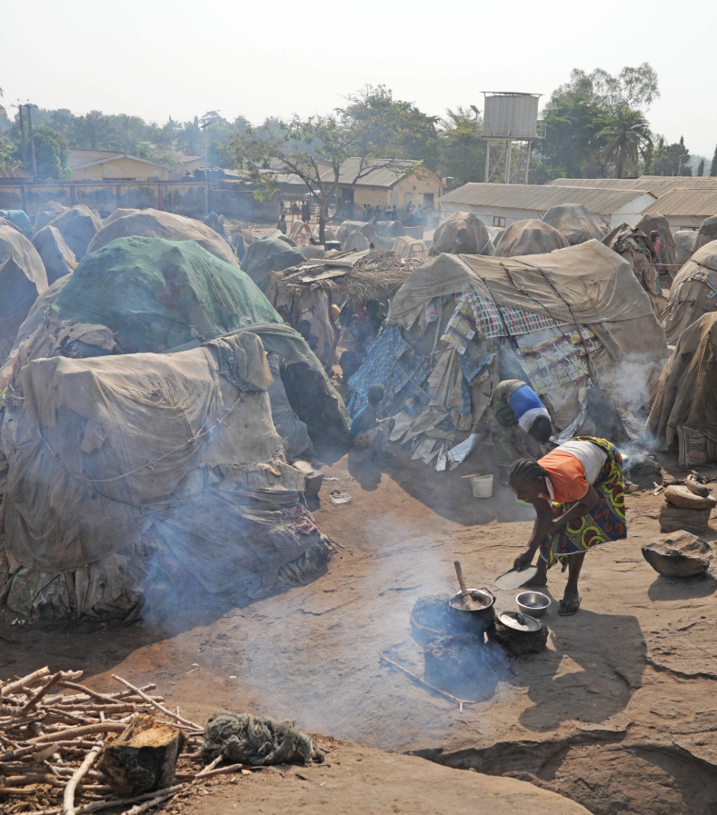
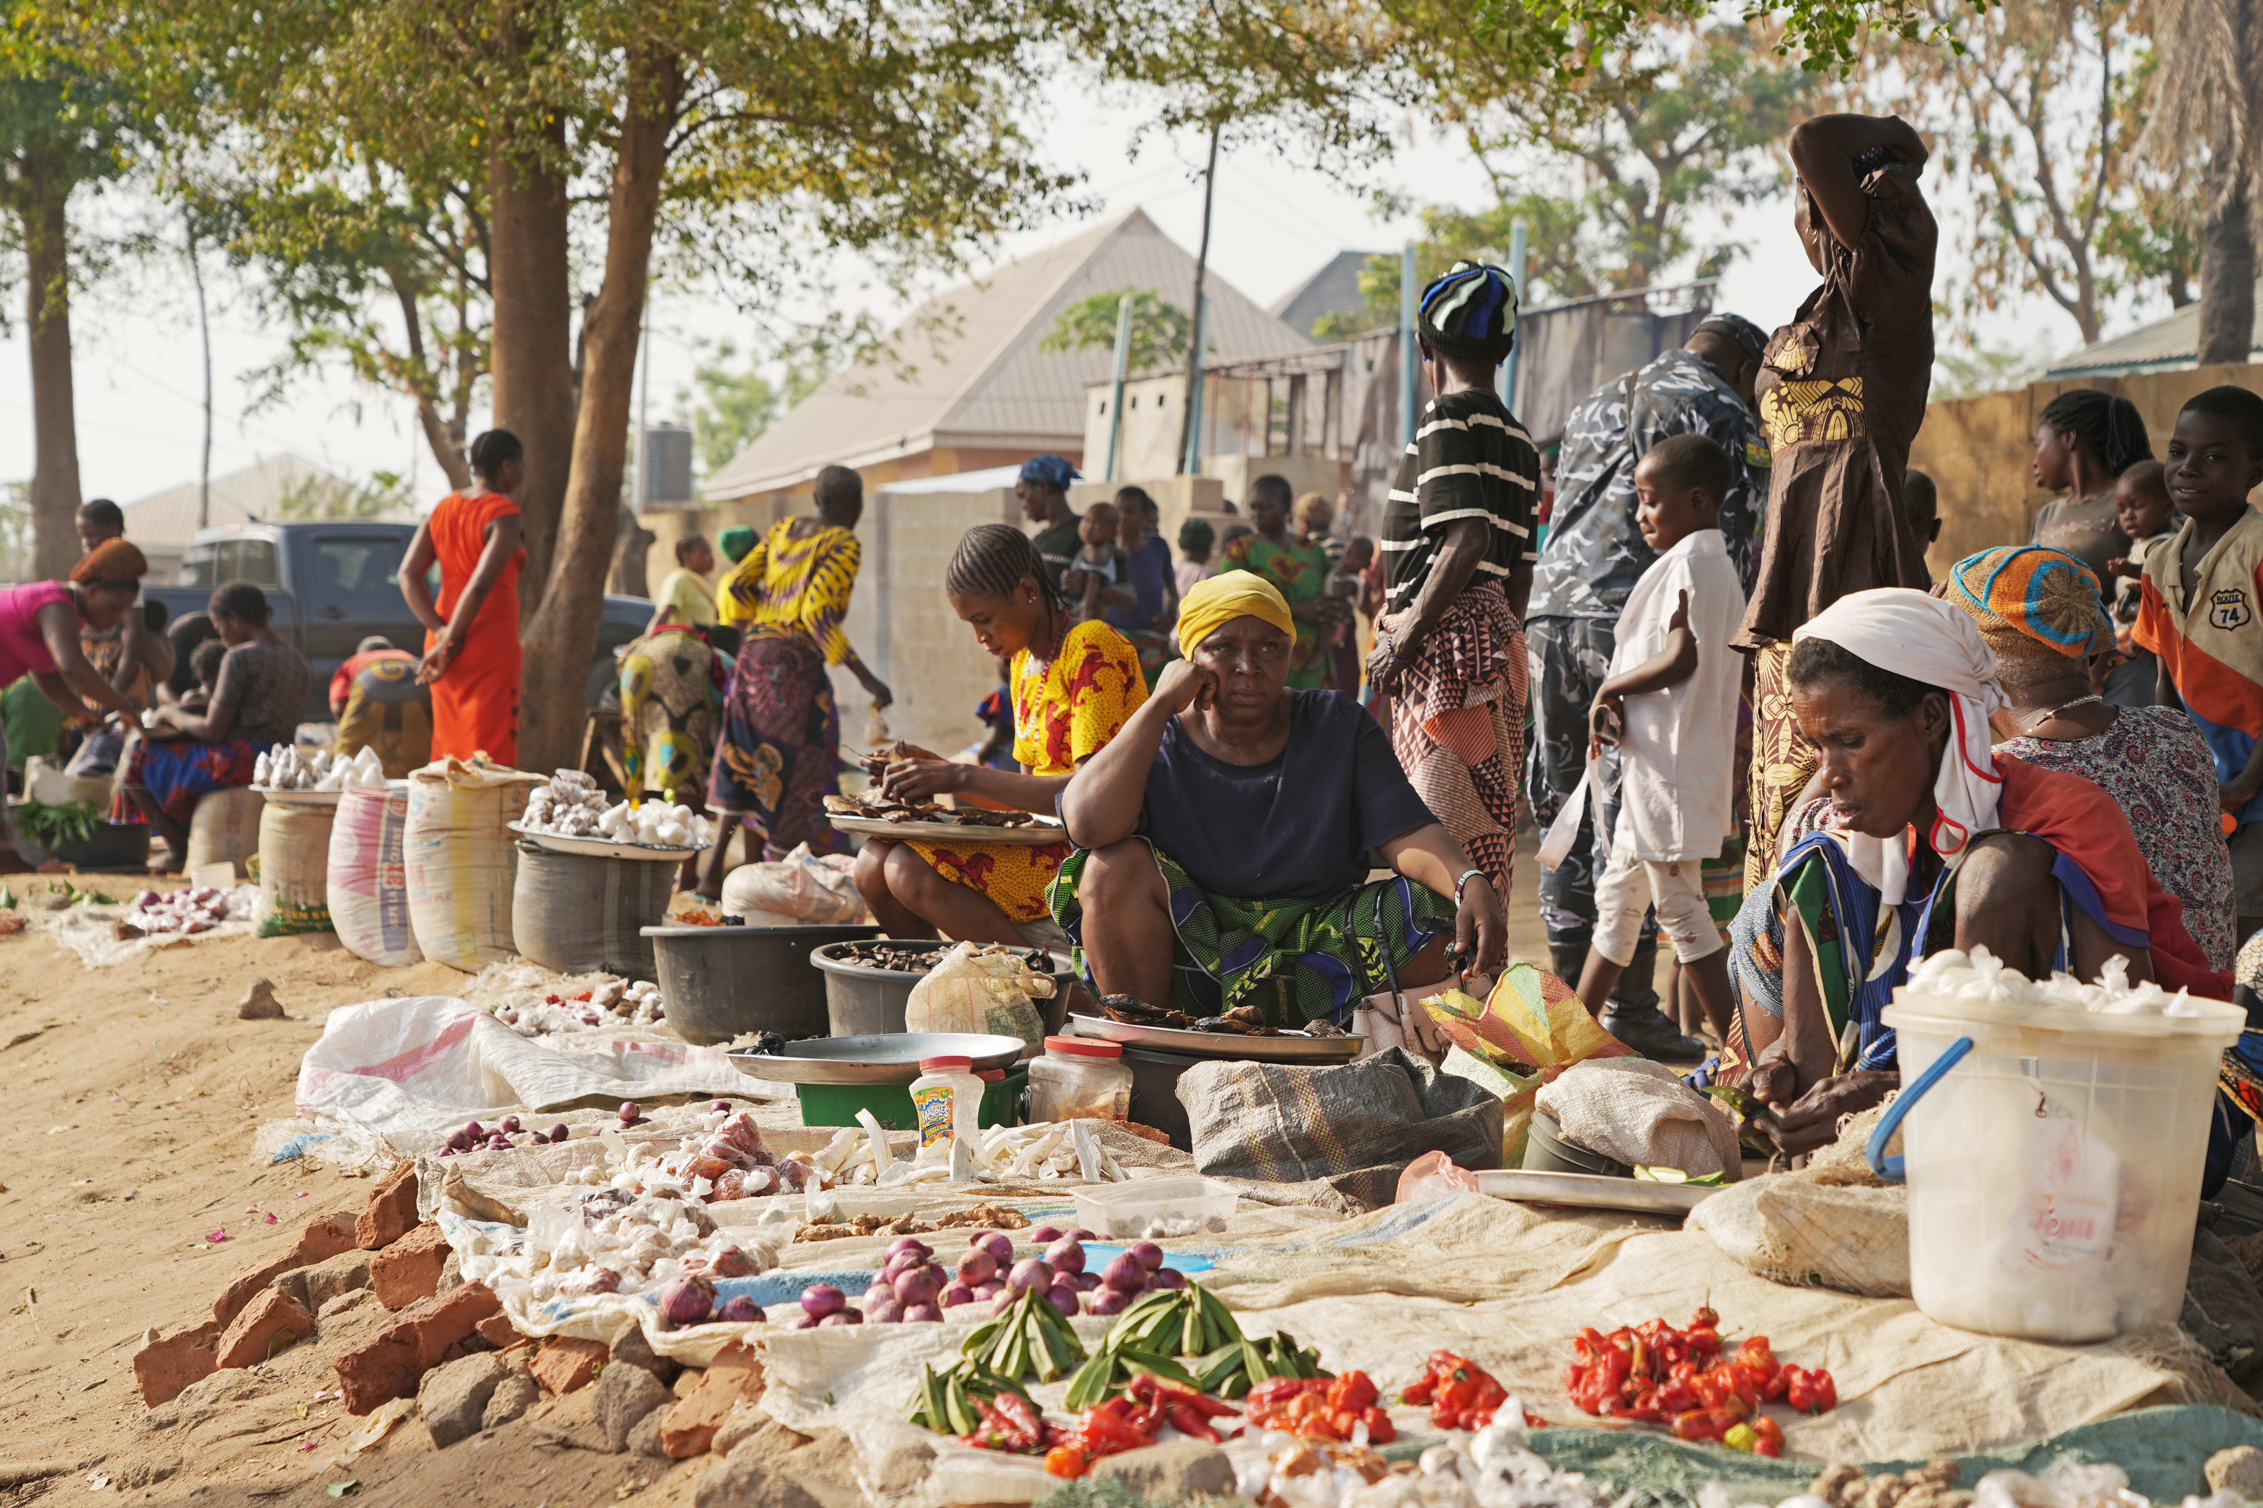
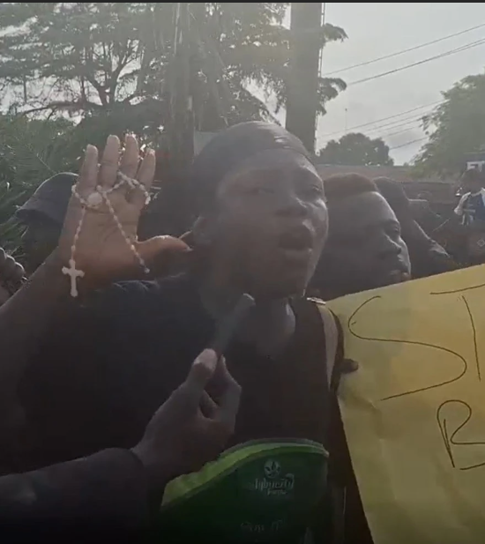
Displacement camp in Makurdi, Benue State

Slide 13
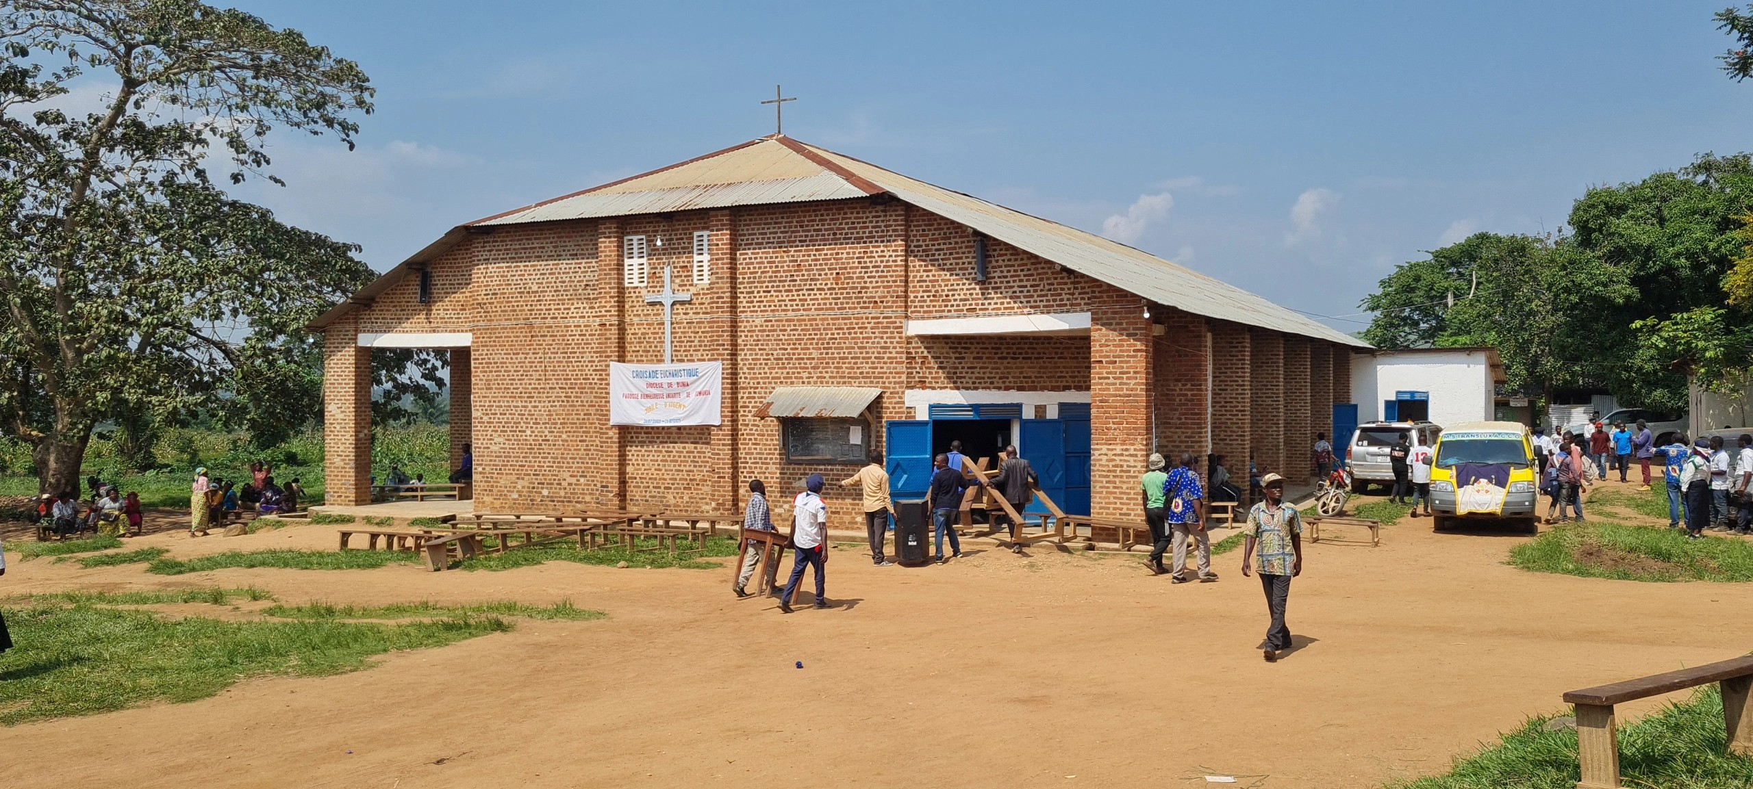
#콩고민주공화국 | 코만다, ADF 교회 공격, 49 명 사망
지난 주말, 다양한 마을의 기독교인들이 모여 하나님께 감사와 찬양을 드리기 위해 모였습니다. 신자들은 부니아, 멍감바, 마카양가 등 인근 도시에서 코만다의 교회 가족과 함께 2일간의 행사에 참여하기 위해 모였습니다. 이 행사는 7월 26일 토요일에 시작되어 7월 27일 일요일에 화려한 축하 행사로 마무리될 예정이었습니다. 그러나 ADF의 공격으로 인해 이 행사는 피의 참사, 장례식, 애도의 시간으로 변모했습니다.
7월 26일 일요일 새벽 시간대에 신자들은 기도 집회에 모여 있었습니다. 이 행사 위해 그들은 마을 입구에 위치한 가톨릭 교회 홀을 선택했습니다. 약 오전 1시경, 신자들이 기도 중일 때 연합 민주력(ADF)이 공격을 시작했습니다.
“교회 홀에 있던 일부 신자들이 살해되었습니다. 도망치려던 이들은 문에서 잡혀 교회 부지에서 살해되었고, 도로까지 도망친 이들도 잡혀 살해되었습니다”라고 공격 다음 날 월요일 해당 지역을 방문한 오픈도어스 현지 교회 파트너가 말했습니다.
공포에 휩싸인 신자들이 도망치려다 바닥에 옷가지, 신발, 슬리퍼, 가방 등이 흩어져 있었습니다.
코만다 센터로 이동하기 전, ADF는 마초가니에서 기독교인 4명을 살해하고 집을 불태웠습니다. 그들은 이후 코만다에서 약 13km 떨어진 넨레자로 이동해 두 사람과 그들의 운전사를 습격했습니다. 공격자들은 그들을 마체테로 살해하고 그들의 오토바이를 불태웠습니다.
현지 파트너들은 토요일과 일요일 공격 동안 남녀를 포함해 총 49명의 기독교인이 살해되었다고 밝혔습니다.
중앙 아프리카 지역 현장 책임자는 44 가정에 대한 긴급 지원을 위해 예산 재배정을 승인했습니다. 다른 가정을 돕기 위한 보다 상세한 제안은 가능한 한 빨리 제출될 것입니다. 정확한 조치와 시기를 결정하기 위해 추가 조사가 필요합니다. 예를 들어, 외상 치료는 즉시 진행될 수 없습니다.
"내가 확신하노니 사망이나 생명이나 천사들이나 권세자들이나 현재 일이나 장래 일이나 능력이나 높음이나 깊음이나 다른 어떤 피조물이라도 우리를 우리 주 그리스도 예수 안에 있는 하나님의 사랑에서 끊을 수 없으리라." 롬 8:38-39
지역 청년들 사이의 긴장과 혼란 속에서도 장례식이 무사히 진행된 것을 하나님께 감사드립니다.
사랑하는 사람과 생계를 잃은 코만다 주민들을 위로하여 주옵소서! ADF의 위협으로부터 지켜주시고, 믿음이 흔들리지 않도록 은혜를 베풀어 주옵소서!
신자들은 납치된 자녀들이 돌아올 것이라는 희망을 가지고 있습니다. 이 일이 하나님의 선한 뜻에 따라 이루어지도록 기도합니다.
ADF의 심령에 회개의 영을 부으셔서, 회개하고 하나님과의 관계가 회복되게 하옵소서! 그들의 완고한 마음을 부드럽게 하시고, 완악한 계획을 깨뜨려 주옵소서!

Slide 14
#이란| 기독교인에 대한 체포와 혐오 발언
최근 이란-이스라엘 갈등과 휴전 이후로 이란 전역에서 기독교인에 대한 박해가 급격히 증가해 심각한 우려를 자아내고 있습니다. 테헤란, 라슈트, 시라즈, 이스파한, 마슈하드, 카라지, 하메단, 노우샤르 등 21개 도시에서 최소 54명의 기독교인이 체포되었으며, 이는 다양한 배경의 신자들에게 영향을 미치고 있습니다. 이는 휴전 전 6개월 동안 기록된 40건의 체포와 비교해 크게 증가한 수치입니다.
“빛이 어둠에 비추되 어둠이 이기지 못하더라”(요1:5).
이란 국민을 위해 기도합니다. 하나님께서 슬퍼하는 자들을 위로하시고 두려움에 떠는 자들을 강하게 하시며 무고한 사람들을 부당한 형벌로부터 보호해 주시기를 기도합니다.
정의와 자유, 자비가 이루어지기를 기도합니다. 사형 집행이 중단되고 정의와 자비가 이란 사법 시스템에서 공포와 억압을 이길 수 있도록 기도합니다.
하나님께 54명의 구금된 신자들을 보호해 주시기를 기도합니다. 주님이 주시는 평화로 신자들의 마음과 생각을 지켜 주시고, 그리스도의 존재를 구체적으로 느끼게 하시고, 그들을 구금한 자들의 눈에서 은혜를 얻게 하옵소서!
이란의 교회가 굳건하고 용기를 잃지 않고 성령으로 충만하여 계속해서 소금과 빛의 역할을 감당할 수 있도록 기도합니다. 두려움에 물러서지 않고 믿음으로 굳건히 서며, 증언에서 용감하고 사랑으로 빛나기를 기도합니다.
이란의 당국자들—판사부터 조사관, 국가 지도자까지—를 위해 기도합니다. 당국자들이 예수님을 만나며, 꿈과 비전을 통해 마음이 새롭게 거듭나기를 기도합니다.
이란의 한 형제는 이렇게 말합니다: "우리는 고통과 시련의 계절을 통해 주님을 더 친밀하게 알게 되었습니다. 결국 사랑은 가장 큰 목소리이자 가장 강력한 증거입니다. 많은 이란인들이 종교와 정치, 공허한 약속에 지쳐 있는 이 시기에 주님께서 사랑과 희망, 구원의 참된 원천이신 자신을 드러내 주시도록 기도해 주세요."라고 말합니다.
기독교인들은 명확한 혐의 없이 구금되고 있으며, 많은 이들이 알려지지 않은 상황에서 구금되어 가족들은 두려움과 불확실성에 빠져 있습니다. 또한, 복음주의 기독교인을 대상으로 한 혐오 발언이 언론 매체에 의해 부추겨지고 있습니다. 이들은 복음주의 기독교인들이 ‘시온주의’ 이익과 결탁했으며 이란의 적이라고 비난하고 있습니다. 신자들은 이란에 대한 공격을 기뻐하는 배신자로 공개적으로 묘사되고 있으며, 이는 적대감을 조장하고 박해를 정당화하기 위한 거짓되고 위험한 처사입니다.
이 중 일부 표현은 공식적 담론을 반영합니다: 복음주의 기독교는 다시 한 번 이슬람 공화국에 대한 '중대한 위협'으로 규정되고 있습니다. 법원 소송에서 기독교인들은 도덕적 타락을 퍼뜨리고 가정을 불안정하게 하며 현정부에 대해 '연성 쿠데타'를 추구한다는 혐의로 기소되고 있습니다. 제안된 새로운 법안은 '적대적 국가'와 협력한 것으로 의심되는 이들에게 더 엄격한 처벌을 도입할 수 있으며, 이 모호한 법안이 기독교인들에 대한 탄압 수단으로 악용될 수 있다는 심각한 우려가 제기되고 있습니다.
이처럼 압력이 점점 더 심해지는 가운데, 과거 수감 경험이 있는 이들과 현재 재판 중인 기독교인들은 정보 기관으로부터 새로운 위협과 조사를 받고 있습니다. 협박은 광범위하게 퍼져 있으며, 커뮤니티 내에서는 두려움이 점점 더 커지고 있습니다. 그럼에도 불구하고, 그리스도의 빛은 이란에서 계속 빛나고 있습니다. 이란의 형제자매를 위해 두손 들고, 주의 보좌를 향해 기도합시다.
Notes:
제1-3조- 이스라엘/미국에 대한 정보, 금융, 사이버 또는 물류 지원 또는 이란 인프라를 해칠 목적으로 드론/폭발물을 제조한 경우 사형.
제4조 - 단순히 외국 행위자로부터 자금이나 암호화폐를 받은 경우 5~15년(또는 위와 결합된 경우 사형), “국가 안보를 해치는” “선전”을 한 경우 10~15년 + 평생 취업 금지.
제6조- “공공의 사기를 약화시킬 수 있는” 사진이나 동영상을 해외로 전송한 경우 2~5년.
제7조- 전시 중 파업 또는 시위 시 5-10년.
제8조- 스타링크 단말기, 위성 전화 또는 기타 ‘승인되지 않은’ 통신 장비를 수입하거나 사용하는 경우 최대 10년.
제9조- 소급 조항을 통해 검찰은 법이 통과되기 전에 저지른 행위에 대해서도 이 법을 적용할 수 있습니다.

Slide 15
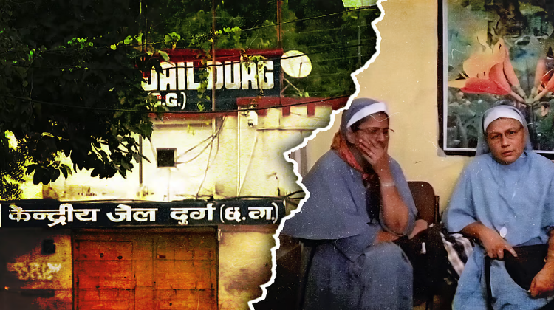
#인도 | 차티스가르(Chhattisgarh) 주 개종 사건과 관련 수녀들과 목사에게 보석 허가
2025년 8월2일(토), 인도 국가조사국(NIA) 특별 법원은 지난 7월 26일 인신매매 및 강제 개종 혐의로 체포된 케라라(Kerala) 출신 가톨릭 수녀 2명과 목사에게 조건부 보석을 허가했습니다. 보석 조건에는 여권 제출, 각각 ₹50,000의 보증금 납부, 보증인 2명 제출이 포함되었습니다.
당국은 7월 26일 차티스가르 주 두르그 철도역에서 케라라 출신 가톨릭 수녀 프리티 메리(Preeti Mary)와 반다나 프란시스(Vandana Francis), 그리고 기독교 목사 수크만 만다비(Sukhman Mandavi)를 체포했습니다.
세 사람은 나라얀푸르 구역 출신 젊은 기독교 여성들—라리타 우센디, 수크마티 만다비, 카멜레슈바리 프라다한을 아그라로 동반하고 있었습니다. 이 여성들은 아그라의 수도원에서 일자리를 시작할 예정이었으며, 모두 18세 이상이었고 부모의 서면 동의를 받았습니다. 그러나 철도 티켓 검사원이 힌두타 극단주의 단체에 알리면서 상황이 악화되었습니다. 해당 단체는 즉시 역으로 달려와 수녀들과 목사를 인신매매와 강제 종교 개종 혐의로 고발했습니다. 시위대의 압력으로 경찰은 첫 번째 정보 보고서(FIR)를 접수하고 해당 단체를 여러 법조항에 따라 기소했습니다:
이 사건은 소수민족의 안전과 보안에 대한 우려를 증폭시켰으며, 강제 개종과 인신매매와 관련된 허위 고발의 반복되는 문제도 다시 제기되었습니다. 관련된 젊은 여성들은 가족들과 함께 모든 혐의를 단호히 부인했습니다.
오픈도어 파트너 아라브*는 “기도로 우리와 함께해 주신 모든 분께 진심으로 감사드립니다, 하나님의 은혜로 두 수녀와 부족 목사에게 보석이 허가되었으며, 그들은 안전하게 가족과 재회했습니다. 그러나 수녀들, 목사, 젊은 여성들을 위해 계속 기도해 주시기를 촉구합니다. 그들의 법적 소송은 여전히 진행 중이기 때문입니다.”
수녀 프리티 메리, 반다나 프란시스, 목사 수크만 만다비에게 보석으로 풀려나게 하심을 감사드립니다. 정신적 괴롭힘과 충격으로부터 온전한 회복을 주시고, 반개종법을 악용하는 모든 계획들로부터 지켜 주옵소서!
정부 보호 시설로 보내진 젊은 여성들을 위해 기도합니다. 이 여성들과 가족들은 수녀들에 대해 거짓 증언을 하도록 압력을 받고 있습니다. 그들이 진실에 굳건히 서고 추가적인 괴롭힘으로부터 보호해 주시도록 기도합니다.
이 사건으로 인해 차티스가르에서 활동하는 기독교 단체들이 인신매매 혐의로 표적이 되고 있습니다. 특히 많은 가톨릭 기관이 마을 출신 직원들을 고용하고 있기 때문입니다. 이 지역에서 충성스럽게 사역하는 우리 사랑하는 형제자매들의 안전과 보호를 위해 기도합니다.
Notes:
이 체포 사건은 정치적 관심을 불러일으켰으며, 특히 야당을 포함한 다양한 정치 정당과 지도자들이 의회에서 우려를 제기했습니다. 수많은 지도자와 기독교 단체들은 인도 총리와 대통령에게 개입을 촉구하며 수녀들의 석방과 사건에 대한 공정한 조사를 요구했습니다. 두 기관의 답변은 아직 진행 중입니다.
인도 전역의 교회와 기독교인들은 체포를 규탄하며, 여성들이 진술을 변경하도록 강요받았다고 주장했습니다. 그들은 이 체포가 힌두타파와 연계된 정당이 통치하는 주에서 소수 민족 커뮤니티에 대한 괴롭힘의 증가하는 패턴을 반영한다고 강조했습니다.

Slide 16
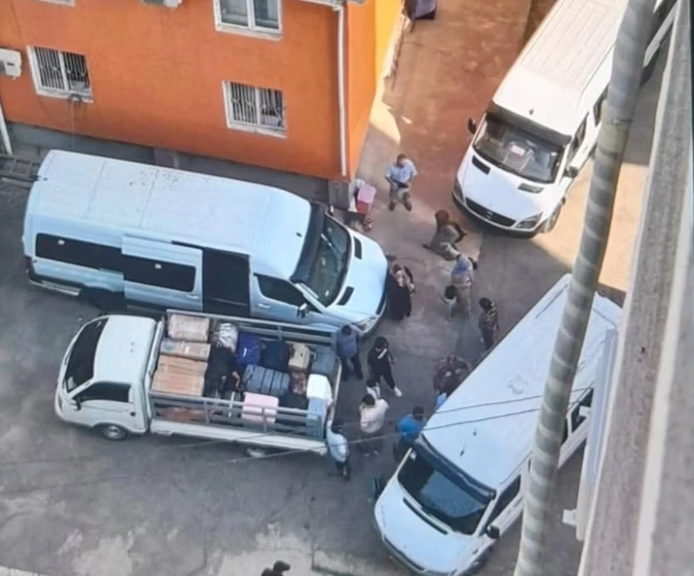
#타지키스탄 | 아프가니스탄 난민 강제 추방 시작
타지키스탄 정부가 아프가니스탄 난민에 대해 정한 15일의 시한이 거의 끝나가면서, 이미 많은 사람들을 강제 추방하기 시작했다는 보도가 나왔습니다. 여러 소식통에 따르면, 어제 150명 이상이 현지 시장과 공공장소에서 체포되어 타지키스탄에서 추방되었습니다.
경찰이 아프칸 난민 추방을 시작한지 이틀 동안 약 100명이 추방되었습니다. 이전에는 경찰이 남자만 체포하던 것이 이제는 거리에서 아이들까지 잡아가고 있습니다. 어머니가 경찰서에 와서 아이를 데려가려고 하면 부모도 체포합니다. 아이들은 소형 버스에 실려 아프가니스탄 국경으로 이송되어 추방됩니다. 경찰은 1인당 약 1,000달러의 뇌물을 요구하고 있는데, 그렇게 하면 추방을 모면할 수도 있습니다. 하지만 일단 뇌물을 주고 풀려나면 다른 경찰이 다시 그들을 잡지 않을 것이라는 보장은 없습니다.
모든 난민은 지금 절망에 빠져 도움을 요청했습니다. 난민들은 타지키스탄 대통령에게 편지도 썼습니다. 난민들은 아프가니스탄으로 돌아가면 대부분이 살해되거나 감옥에 갈까 봐 두려워합니다. 그리고 자녀와 아내가 탈레반의 성 노예가 될까 봐 염려하고 있습니다.
인권 옹호 단체와 난민 지원 단체들은 이 상황을 혼란스럽고 우려스러운 상황으로 묘사하며, 취약한 아프가니스탄 가족들에게 더 이상의 피해를 막기 위한 즉각적인 국제적 개입을 촉구하고 있습니다.
내가 피곤하고 심히 상하였으매 마음이 불안하여 신음하나이다. 주여 나의 모든 소원이 주 앞에 있사오니 나의 탄식이 주 앞에 감추이지 아니하나이다.(시38:8-9)
타지키스탄에 있는 아프칸 난민들에게 새로운 피난처를 주셔서 안전하게 거할 수 있도록 도와주옵소서!
아프칸 기독교 난민들에게 마음의 평안을 주시고, 안전하게 피할 곳을 허락하시고, 어떤 상황에서도 주님의 보호하심을 신뢰하며, 믿음의 길을 끝까지 걸어가게 하옵소서!
Notes:
타지키스탄에 있는 아프가니스탄 난민 대부분은 수도 두샨베에서 동쪽으로 약 20km 떨어진 와다트 지역에 재정착합니다. 이전에는 코파르니혼으로 알려졌던 와다트는 타지키스탄에서 인구 밀도가 가장 높은 지역 중 하나이며, 난민 공동체의 중심지가 되었습니다. 수도와 인접해 있음에도 불구하고, 와다트는 대규모 인구를 지원할 기반 시설과 자원이 부족하여 갑작스러운 강제 추방은 실향민 가족과 그들을 받아들인 공동체에 더욱 큰 피해를 주고 있습니다.
강제 추방의 진짜 동기는 아직 불분명하며 타지키스탄 정부가 공식적으로 밝히지 않았지만, 많은 전문가들은 최근의 지정학적 상황과 관련이 있을 것으로 보고 있습니다. 특히 러시아가 아프가니스탄의 탈레반 정권을 공식적으로 인정한 것이 이 지역 전역의 정책 변화에 영향을 미친 것으로 보입니다. 오랫동안 아프가니스탄 야당 인사들과 반탈레반 정서를 숨겨온 것으로 알려진 타지키스탄은 이제 러시아의 입장에 더욱 가까워지고 있는 것으로 보입니다.

Slide 17



박해 받는 교회를 위한 기도가 이 땅에 요원의 불길처럼 뜨겁게 일어나기를 기도합니다.
오픈도어 기도용사들을 위하여
WWL 지역설명회를 위하여
오픈도어 북한선교학교, 기도학교를 위하여
오픈도어 1,300여 명의 사역자들이 브라더 앤드류의 길을 따라 믿음과 용기를 잃지 않고, 겸손하게 박해 받는 교회를 잘 섬길 수 있게 하옵소서! 예수의 제자의 길을 끝까지 걸어가게 하옵소서!
화요기도모임을 지키는 기도용사들을 축복하시고, 각 가정마다 하나님의 부르심의 소망이 밝게 빛나게 하시고, 부르짖는 간구를 들으시며, 일평생 주님을 영화롭게 하는 거룩한 삶이 되게 하옵소서
어린이 박해지도 세미나를 은혜가운데 인도하신 주님께 감사를 드립니다. 다음세대 어린이들이 박해 받는 교회와 성도들을 위한 기도용사로 훈련되게 하옵소서!
부산(8/28), 원주(9/25) 등의 교회들과 협력할 수 있도록 길을 열어 주옵소서! 하나님이 예비하신 교회들과 지역 목회자들과 함께 박해 받는 교회를 효과적으로 섬기며, 함께 기도할 기도의 용사들을 붙여 주시기를 기도합니다.
북한선교학교가 은혜중에 잘 마무리 되었습니다. 현장방문도 안전사고 없이 잘 진행될 수 있도록 계속 기도합니다.
9월9일부터 오픈도어 기도학교가 시작됩니다. 브라더 앤드류와 개척자들이 가졌던 신앙의 유산을 잘 배우고, 오픈도어의 기도용사로 온전히 세워지는 학교가 될 수 있도록 기도합니다. 강사와 통역과 기도용사들이 잘 준비될 수 있도록 기도합니다.

